Slide 1
（苏教版）五年级语文上册第五单元
黄山奇松

Slide 2
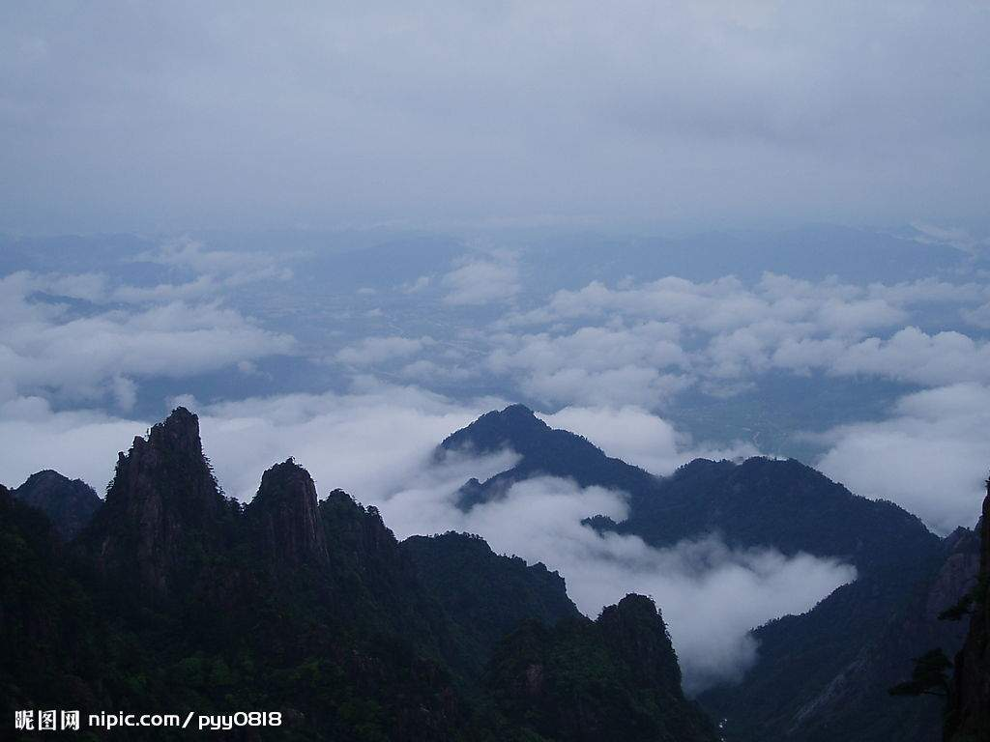

Slide 3


Slide 4
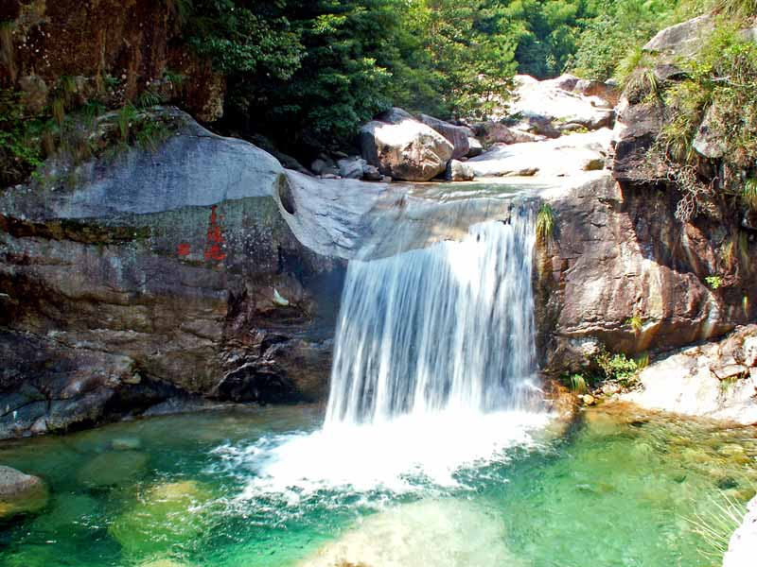

Slide 5
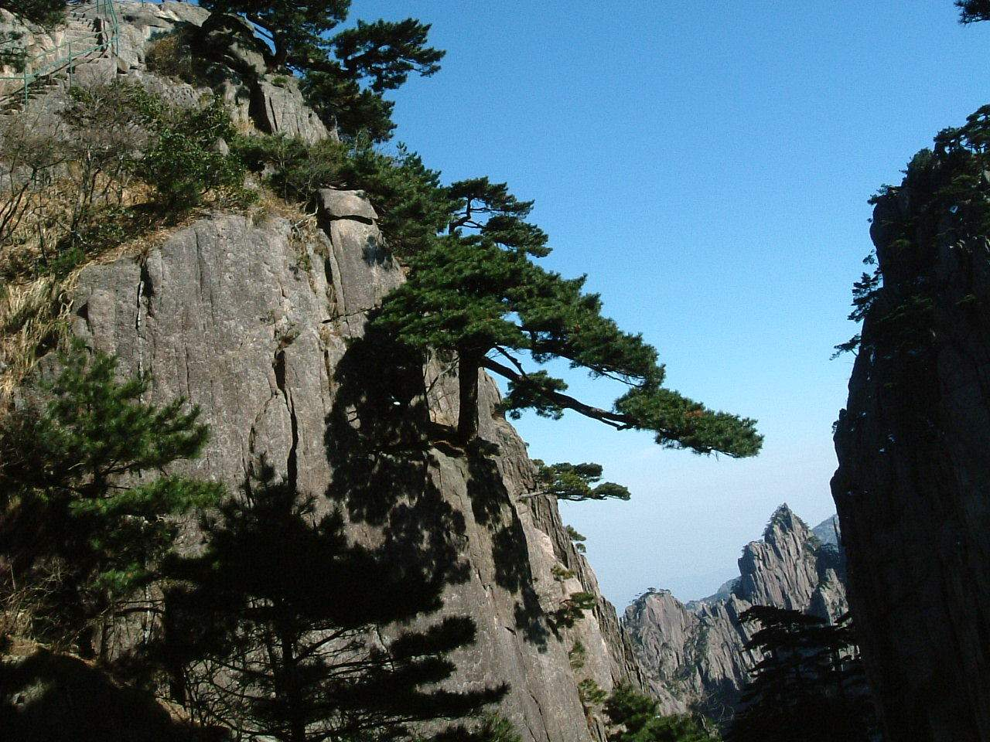

Slide 6
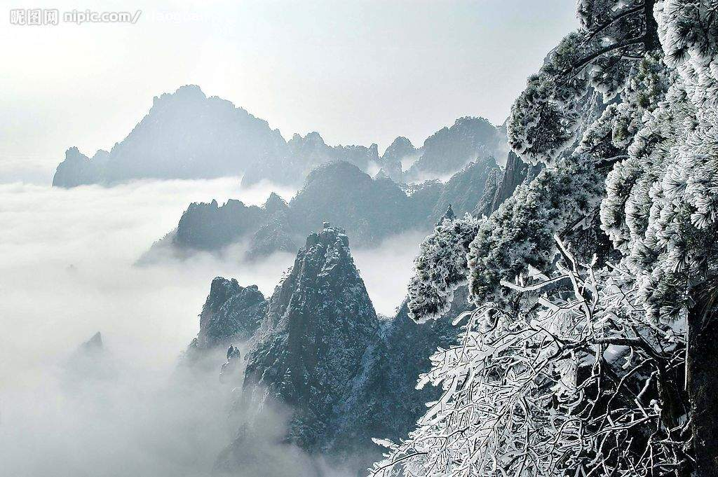

Slide 7


读一读:
陡崖 屹立 情有独钟 姿态优美
盆景 宾客 饱经风霜 充满生机
声誉 屏障 卧室

Slide 8
黄山奇松
被誉为“天下第一奇山”的黄山，以奇松、怪石、云海、温泉“四绝”闻名于世，而人们对黄山奇松，更是情有独钟。山顶上，陡崖边，处处都有它们潇洒、挺秀的身影。

Slide 9
A、谁能用上这个词，说句话？交流
B、它可以指人也可以指物。
潇洒是种境界。
潇洒是不雕琢，不掩饰。
潇洒，是一种气质，一种风度。
潇洒，是真实的自我展示，是美的表达。
用在人身上：可以说
诸葛亮羽扇纶巾的儒雅是潇洒
岳飞驾长车踏破贺兰山阙的豪迈也是潇洒C、可我们今天要用在黄山松的身上，默看第一小节，你认为黄山松的什么也是一种潇洒？

Slide 10
黄山最妙的观松处，当然是曾被徐霞客称为“黄山绝胜处”的玉屏楼了。楼前悬崖上有“迎客”“陪客”“送客”三大名松。迎客松姿态优美，枝干遒（qiú）劲，虽然饱经风霜，却仍然郁（yù）郁苍苍，充满生机。它有一丛青翠的枝干斜伸出去，如同好客的主人伸出手臂，热情地欢迎宾客的到来。如今，这棵迎客松已经成为黄山奇松的代表，乃至整个黄山的象征了。

Slide 11
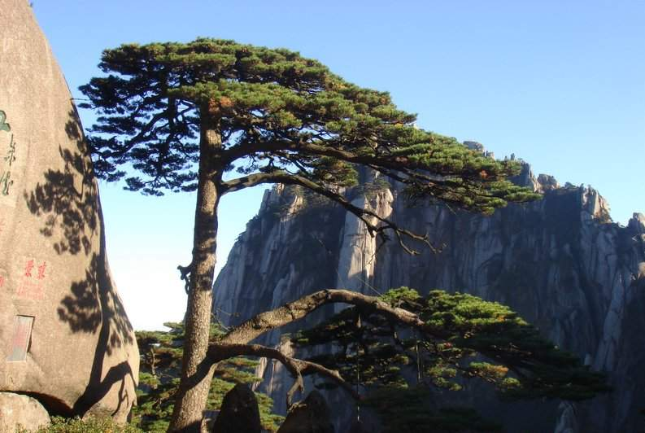

Slide 12
赞曰：
奇松傲立玉屏前，
阅尽沧桑色更鲜。
双臂垂迎天下客，
包容四海寿千年。

Slide 13
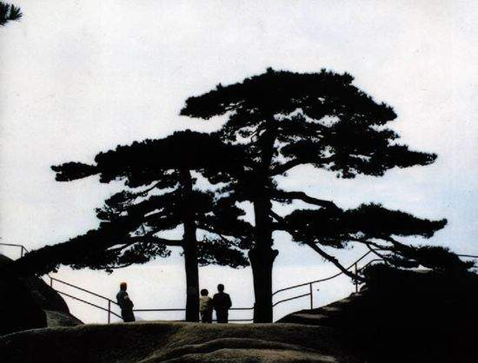

Slide 14
陪客松在玉屏楼前，古松亭亭玉立，姿态秀丽，似长年累月既陪伴游人观景，又陪游人小憩，让人倍感亲切，故名“陪客松”。
赞曰：
玉屏楼上客如梭，
美主年年忙张罗。
不语奇松能职守，
无间风雨笑颜多。

Slide 15
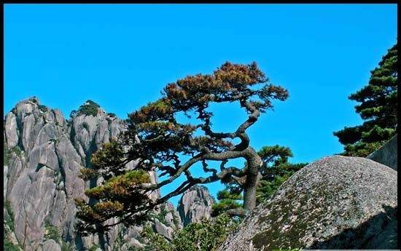

Slide 16
赞曰：
岩前倩影侧枝伸，
青翠容颜满面春。
黄海大夫真好客，
天天挥手送游人。

Slide 17
陪客松正对玉屏楼，如同一个绿色的巨人站在那儿，在陪同游人观赏美丽的黄山风光。送客松姿态独特，枝干蟠曲，游人把它比作“天然盆景”。它向山下伸出长长的“手臂”，好像在跟游客依依不舍地告别。

Slide 18
黄山松千姿百态。它们或屹立，或斜出，或弯曲；或仰，或俯，或卧；有的状如黑虎，有的形似孔雀……它们装点着黄山，使得黄山更加神奇，更加秀美。

Slide 19


Slide 20
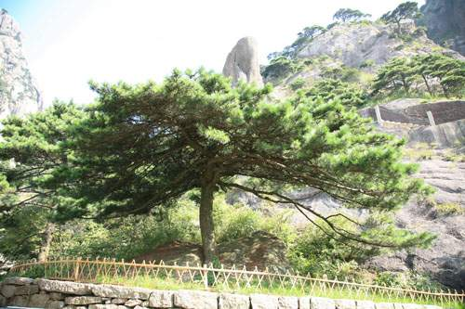
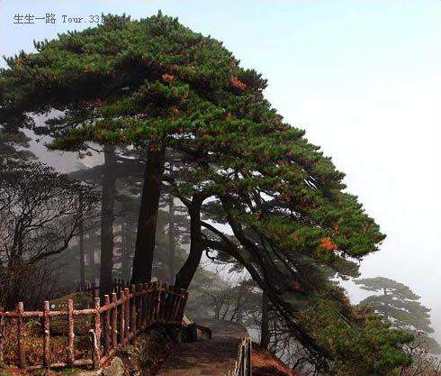
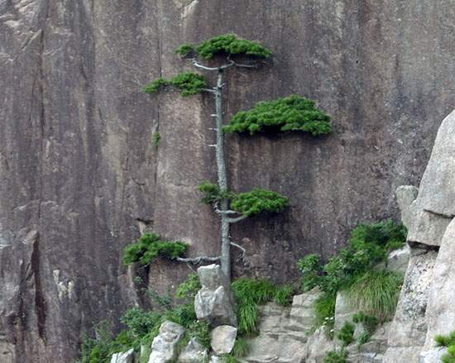

Slide 21
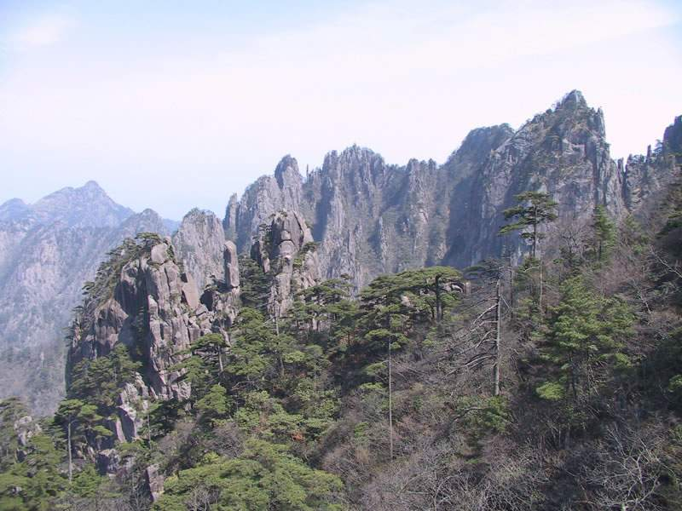
五岳归来不看山，
黄山归来不看岳。
——徐霞客

Slide 22

学写广告词
假期到了，神湾的教育旅行社准备开辟
“黄山三日游”的游览线路，请你代写一句广告词。

Slide 23


谢谢指导！

